Slide 1
O pokrytectví
Matouš 22,15

Slide 2
Matouš 22:15 Tehdy farizeové šli a radili se, jak by Ježíšovi nějakým slovem nastražili léčku.
16 Poslali za ním své učedníky s herodiány, aby řekli: „Mistře(j), víme, že jsi pravdivý a učíš cestě Boží podle pravdy; na nikoho se neohlížíš a nebereš ohled na postavení člověka.
17 Pověz nám tedy, co myslíš: Je dovoleno dávat daň císaři, nebo ne?“
18 Ale Ježíš poznal jejich zlý úmysl a řekl: „Co mě pokoušíte, pokrytci?
19 Ukažte mi peníz daně!“ Podali mu denár.
20 On jim řekl: „Čí je tento obraz a nápis?“
21 Odpověděli: „Císařův.“ Tu jim řekl: „Odevzdejte tedy, co je císařovo, císaři, a co je Boží, Bohu.“
22 Když to slyšeli, podivili se, nechali ho a odešli.

Slide 3
Léčku…
15 Tehdy farizeové šli a radili se, jak by Ježíšovi nějakým slovem nastražili léčku.
16 Poslali za ním své učedníky s herodiány, aby řekli…

Slide 4
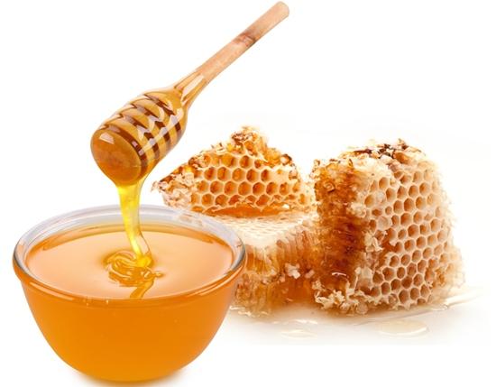
Ty seš tak dobrej…
„Mistře, víme, že jsi pravdivý a učíš cestě Boží podle pravdy; na nikoho se neohlížíš a nebereš ohled na postavení člověka.

Slide 5
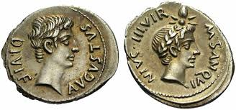
Léčka
17 Pověz nám tedy, co myslíš: Je dovoleno dávat daň císaři, nebo ne?“

Slide 6
Pokrytci
18 Ale Ježíš poznal jejich zlý úmysl a řekl: „Co mě pokoušíte, pokrytci?

Slide 7
Milost
1 Tesalonickým 1:1 Pavel, Silvanus a Timoteus tesalonické církvi v Bohu Otci a v Pánu Ježíši Kristu: Milost vám a pokoj.
2 Stále vzdáváme díky Bohu za vás za všecky a ustavičně na vás pamatujeme ve svých modlitbách;
3 před Bohem a Otcem naším si připomínáme vaši činnou víru, usilovnou lásku a vytrvalou naději v našeho Pána Ježíše Krista.
4 Víme přece, bratří Bohem milovaní, že patříte k vyvoleným,
5 neboť naše evangelium k vám nepřišlo pouze v slovech, ale v moci Ducha svatého a v přesvědčivé plnosti.

Slide 8
Císařovo císaři, Božího Bohu
19 Ukažte mi peníz daně!“ Podali mu denár.
20 On jim řekl: „Čí je tento obraz a nápis?“
21 Odpověděli: „Císařův.“ Tu jim řekl: „Odevzdejte tedy, co je císařovo, císaři, a co je Boží, Bohu.“
22 Když to slyšeli, podivili se, nechali ho a odešli.

Slide 9
Závěr
Lidi, co to mají jinak
Jsem pokrytec?!

